Slide 1
Se donner les moyens d’étudier
Bureau des bourses et de l’aide financière
Université Laval
Automne 2024
Notes:
Le Bureau des bourses et de l’aide financière est là pour vous faire découvrir les ressources qui s’offrent à vous pour vous soutenir dans la réalisation de votre projet d’études.

Slide 2

Le Bureau des bourses et de l’aide financière (BBAF)
Prêts et bourses (Aide financière aux études)
Bourses d’études
Recherche dans le Répertoire des bourses
Financer son projet d’études
Outil budgétaire

Slide 3
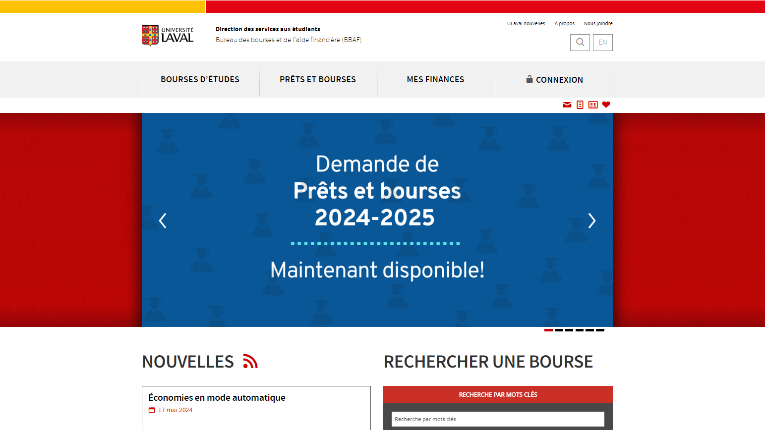
Notes:
bbaf.ulaval.ca/

Slide 4
Prêts et bourses
bbaf.ulaval.ca/prets-et-bourses/

Slide 5
Pourquoi l’aide financière aux études plutôt qu’une autre source de financement?
Possibilité de prêts ET de bourses
Aucun intérêt pendant les études et la résidence
Aucun remboursement pendant les études et la résidence
Taux d’intérêt très avantageux et déductible d’impôt
Possibilité de remise de dette (15 %)
Notes:
Prêts et bourses
Les prêts et bourses constituent un excellent moyen d’obtenir du financement et offrent de nombreux avantages:
Montant accordé sous forme de prêts et parfois même de bourses en fonction de vos besoins et de vos revenus.
Prêts avec taux d’intérêt très avantageux, remboursables à la fin des études.
Intérêts déductibles d’impôts durant tout le remboursement du prêt.
Possibilité de faire une demande de remboursement différé pour vous permettre, en cas de situation financière précaire, de rembourser votre dette d’études selon vos moyens
Possibilité de bénéficier d’une remise de dette de 15% si vous finissez vos études dans la durée prévue.
Possibilité d’avoir des bourses qui n’auront pas à être remboursées à la fin des études.

Slide 6

Qui est admissible?
Personnes :
Citoyennes canadiennes et résidentes permanentes
Résidentes du Québec
Étudiantes à temps plein (12 crédits minimum) ou réputées à temps plein
Étudiantes qui ne disposent pas de ressources financières suffisantes
Étudiantes qui n’ont pas atteint le nombre maximal de mois d’admissibilité
Étudiantes qui n’ont pas atteint la limite d’endettement
Notes:
Les personnes étudiantes réputées temps plein peuvent aussi être admissibles (voir les critères sur le site de l’AFE) :
Vous êtes enceinte d’au moins 20 semaines.
Vous êtes chef de famille monoparental(e) et vous habitez avec votre enfant de moins de 12 ans.
Vous habitez avec votre enfant ou celui ou celle de votre conjoint(e) et il ou elle a moins de 6 ans.
Vous habitez avec votre enfant ou celui ou celle de votre conjoint(e), atteint(e) d’une déficience fonctionnelle majeure ou d’un trouble grave de santé mentale.
Vous êtes atteint d’une déficience fonctionnelle majeure reconnue par l’Aide financière aux études.
Vous ne pouvez poursuivre vos études à temps plein pendant plus d’un mois en raison de troubles graves à caractère épisodique résultant de problèmes de santé mentale ou physique majeurs et permanents attestés par un certificat médical.
Vous participez au programme «Réussir» du ministère du Travail, de l’Emploi et de la Solidarité sociale.
Les 2 derniers critères sont déterminés en fonction de l’ordre d’enseignement, du cycle et du programme d’études.
Nombre maximal de mois d’admissibilité
Vous pouvez recevoir une aide financière sous forme de prêt et de bourse ou de prêt uniquement pendant un nombre de mois d’études déterminé:
Les mois où vous avez reçu l’aide financière dans le cadre d’un autre programme universitaire sont considérés.
La limite d’endettement est le montant maximal de dettes d’études que vous pouvez contracter.
Votre limite d’endettement postsecondaire est établie entre 30 000$ et 55 000$.
Les prêts accumulés au cégep ou à l’université sont compris dans cette limite d’endettement.
Un prêt étudiant reçu dans le passé et ayant été remboursé (en tout ou en partie) ne sera pas calculé dans votre limite d’endettement.

Slide 7

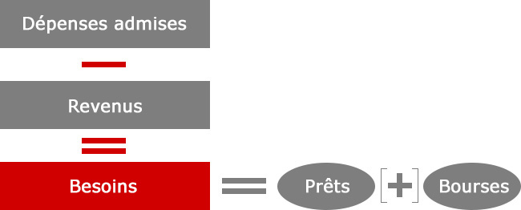
Comment se calcule l’aide accordée?
Prêts

Slide 8
Dépenses admises
Les dépenses admises représentent l’ensemble des dépenses que l’Aide financière aux études reconnaît aux personnes étudiantes. Les montants alloués sont prédéterminés.
Droits de scolarité (montant réel)
Matériel scolaire
Frais de subsistance (pour la personne aux études et ses enfants, s’il y a lieu)
Logement, nourriture, transport, dépenses personnelles
Frais de garde pour enfants (s’il y a lieu)
Frais pour stages à l’extérieur de la région
Notes:
Autres dépenses pouvant bonifier votre aide financière
Allocation pour du matériel d’appui à la formation
Médicaments, soins chiropratiques ou orthèses visuelles
Transport en commun inexistant

Slide 9
Contributions
Personne aux études
Revenus d’emploi
Prestations
Revenus de placement
Bourses (si plus de 7 500$)
Parents
Conjoint(e)
ou
Notes:
Même si vous n’habitez pas chez vos parents, leur contribution pourrait tout de même être considérée dans le calcul de vos prêts et bourses

Slide 10



Avec ou sans contribution des parents
ET de la conjointe ou du conjoint?
Critère d’autonomie : Critère auquel la personne étudiante doit répondre afin d’être considérée financièrement autonome par rapport à ses parents.
Notes:
Mythe: le fait que vous résidiez ou non chez vos parents n’a pas d’impact sur le fait que l’AFE tienne compte ou non de la contribution de vos parents.
Votre situation d’études et votre situation familiale sont les principaux éléments à considérer.

Slide 11
Critères d’autonomie
La personne étudiante sera considérée SANS contribution financière de ses PARENTS, de la PERSONNE RÉPONDANTE ou de sa CONJOINTE ou CONJOINT si elle rencontre l’un des critères suivants :
Elle est célibataire et ses parents sont décédés.
Elle est divorcée, séparée ou veuve.
Elle est parent d’un enfant ou est enceinte d’au moins 20 semaines.
Elle a subvenu à ses besoins sans résider chez ses parents pendant au moins 24 mois sans être aux études à temps plein.
Elle a travaillé pendant au moins 24 mois sans être aux études à temps plein.

Slide 12
Critères d’autonomie (suite)
Elle a cessé d’étudier à temps plein pendant au moins 7 ans après la fin de l’obligation de fréquentation scolaire.
Elle a poursuivi des études universitaires de 2e ou 3e cycle à temps plein.
Elle a obtenu un diplôme universitaire de 1er cycle ou l’équivalent à l’extérieur du Québec.
Vous avez fait des études universitaires au Québec pendant au moins 3 ans ET avez accumulé 90 crédits dans un même programme.
Vous détenez un baccalauréat du Québec ou un diplôme d’études supérieures en musique.
Notes:
Pour faire reconnaître votre autonomie financière à l’égard de l’une des deux dernières situations, remplissez le formulaire «Demande de reconnaissance pour l’obtention de 90 crédits ou d’un baccalauréat à l’Université Laval».

Slide 13
Comment l’aide sera-t-elle versée?
Début de la session
Un seul versement
1 600$
Début de la session
Versement principal
2 500$
Mois suivant
Versement
500$
Mois suivant
Versement
500$
Mois suivant
Versement
500$
Prêts seulement
Prêts et bourses

Slide 14
Et le remboursement du prêt?
Les intérêts débutent le mois suivant l’arrêt de vos études à temps plein.
A
B
C
Les intérêts débutent le mois suivant l’arrêt de vos études à temps plein.
Le remboursement débute 6 mois après la fin de vos études à temps plein.
Réduction possible de 15 % de votre de dette d’études.
Avoir reçu des prêts ET des bourses chaque année
Avoir terminé ses études dans les délais prescrits
Avoir déposé une demande (maximum 3 ans après les études)

Slide 15
Simulateur de calcul
Le simulateur de calcul est un outil vous permettant de connaître le montant qui pourrait vous être accordé dans le cadre du Programme de prêts et bourses. En aucun cas les résultats ne doivent être interprétés comme un engagement de l’Aide financière aux études.
Accéder au simulateur de calcul
Demande d’aide financière
Pour faire une demande d’aide financière aux études, vous devez avoir en main votre code permanent et votre numéro d’assurance sociale.
Accéder à Mon dossier d’aide financière aux études

Slide 16
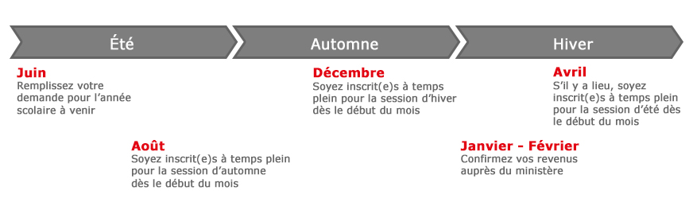
Dates importantes

Slide 17
Bourses d’études
bbaf.ulaval.ca/bourses-detudes
Notes:
Il est important de ne pas confondre les bourses d'études avec les prêts et bourses.

Slide 18

Vous pouvez être admissible à
une bourse d'études même si vous n'êtes pas admissible aux prêts
et bourses du gouvernement.
Notes:
Il est possible de cumuler jusqu’à 7 500$ en bourses d’études sans que cela affecte le calcul des prêts et bourses.

Slide 19

Notes:
Contrairement à la croyance populaire, les bourses d'études ne sont pas exclusivement réservées à l'excellence scolaire. Il existe une multitude de bourses d'études dont les montants varient autant que les critères d'admissibilité établis par le donateur: admission, mobilité, leadership, excellence, soutien financier, etc.
Qui peut obtenir une bourse d’études? :
Les critères varient pour chaque bourse, vous devez donc en prendre connaissance sur la fiche de la bourse.
Pour toutes questions sur une bourse, vous trouverez la personne ou bureau à contacter sur la fiche de celle-ci.
Bourses d’admission :
Si vous débutez présentement un programme, vous n’êtes plus admissible à ces bourses. C’est en amont, au moment du dépôt de la demande d’admission qu’on peut généralement postuler. Toutefois, si vous poursuivez vos études à un autre cycle, ou que vous changez de programme, vous pourriez l’être.
Bourses en cours d’études :
Vous y serez admissible dès votre deuxième session, ou après avoir complété un minimum de 12 crédits à l’Université Laval.

Slide 20

Bourses d’admission
Mobilité, leadership, excellence, soutien financier, etc.
Avoir effectué une demande d’admission à l’Université Laval
Répondre aux conditions d'admissibilité de la bourse
Notes:
Admission : Si vous débutez présentement un programme, vous n’êtes plus admissible à ces bourses. C’est en amont, au moment du dépôt de la demande d’admission généralement qu’on peut postuler. Toutefois, si vous poursuivez vos études à un autre cycle, ou que vous changez de programme, vous pourriez l’être.

Slide 21

Bourses en cours d’études
Avoir terminé au moins une session universitaire
Mobilité, leadership, excellence, soutien financier, etc.
Répondre aux conditions d'admissibilité de la bourse
Notes:
Vous aurez l’opportunité de poser votre candidature sur ces bourses pendant vos études. Si vous en êtes à votre première session, vous y serez admissible à partir de la prochaine session.
Les bourses en cours d’études
Avoir terminé au moins une session universitaire (minimum 12 crédits)
Répondre aux conditions d'admissibilité de chaque bourse
Une recherche de ces bourses par catégories et critères est possible sur notre Répertoire des bourses (https://repertoire.bbaf.ulaval.ca)

Slide 22


Bourses de recherche
Cycles supérieurs
Bourses de réussite de la Faculté des études supérieures et postdoctorales
Bourses d’études supérieures
des organismes subventionnaires
(provincial et fédéral)
Notes:
Bourses de réussite de la FÉSP: varie d’une faculté à l’autre. Versé à différents moments dans le parcours selon l’avancement et respect des critères.
Recherche : Bourses majoritairement pour les cycles supérieurs (maîtrise, doctorat, postdoctorat), mais il en existe de plus en plus pour le premier cycle. S’adresse aux étudiantes et étudiants qui effectuent de la recherche dans le contexte de leur programme d’études. Bourses offertes par les organismes subventionnaires fédéraux et provinciaux, ou autres (centres de recherches, fondations, etc.)

Slide 23

Étudiantes et étudiants de l’international
Bourses d’exemption des droits de scolarité supplémentaires
1er et 2e cycles
3e cycle
Notes:
Les étudiantes et étudiants de l’international doivent payer des frais de scolarité supplémentaires étrangers. Certaines bourses d’exemption des droits de scolarité supplémentaires peuvent leur permettre de payer les mêmes droits de scolarité que les étudiantes et étudiants canadiens ou québécois.
Bacc + Maîtrise: Il existe différentes bourses d’exemption.
Ex.
Entente des pays signataires
Entente pour les Français et les Belges francophones
Entente pour des études dans certains programmes
Entente pour certaines personnes réfugiées et membres du personnel diplomatique ou du personnel d'organisations internationales non gouvernementales
Doctorat: L’Université Laval a mis en place un programme dans lequel tous les étudiants et étudiantes de l’international peuvent bénéficier de l’exemption, c’est-à-dire de payer l’équivalent des frais de scolarités québécois sur respect de certains critères. Certaines étapes sont nécessaires pour y avoir droit.
Cliquez sur la bulle du cycle d’études visé pour avoir le détail des programmes.

Slide 24
Recherche dans le répertoire des bourses
repertoire.bbaf.ulaval.ca
Notes:
Outil très intéressant, car il regroupe plus de 3 000 bourses!
Selon le concours, les montants et critères d’admissibilité diffèrent.

Slide 25
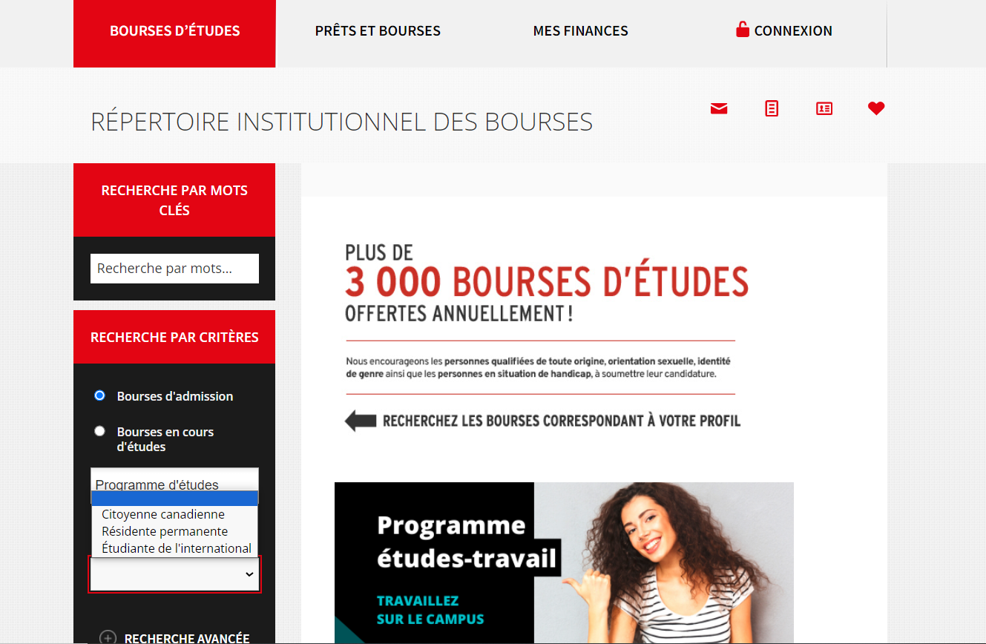
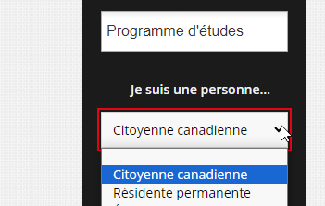
Notes:
Le répertoire est un outil qui vous permet de faciliter votre recherche de bourses.
Pour optimiser votre recherche dans le répertoire (https://repertoire.bbaf.ulaval.ca), nous vous conseillons la démarche suivante avant même d’utiliser le moteur de recherche.
Saisissez votre IDUL/Mot de passe dans l’onglet Connexion (vous les obtiendrez suite à votre demande d’admission à l’Université): vous pourrez visualiser les bourses qui correspondent à votre profil.
Vous pouvez ajouter des critères pour limiter votre recherche.

Slide 26
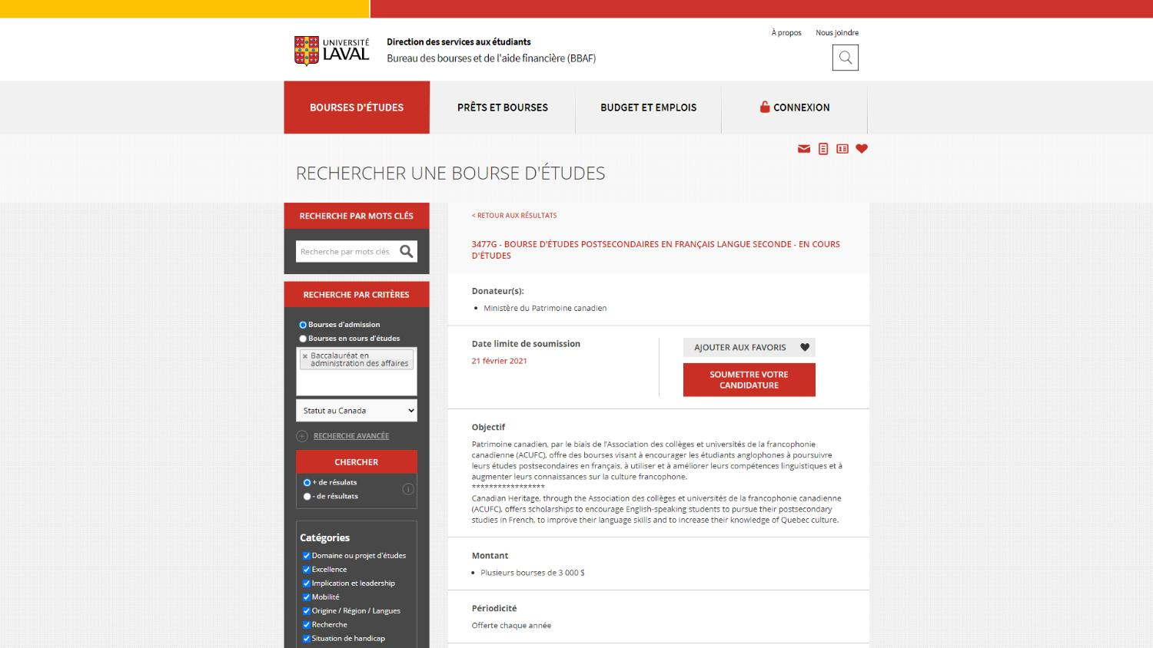
Notes:
Ajouter aux favoris
Nous conseillons de mettre les bourses qui vous intéressent en favori, même si les concours ne sont pas encore ouverts.
Vous recevrez une notification dans monPortail lorsque les concours ouvriront.
Vous économiserez du temps!
Soumettre votre candidature
Vérifiez la date limite de soumission.
Pour toutes questions sur une bourse, vous trouverez la personne ou bureau à contacter au bas de la fiche.

Slide 27
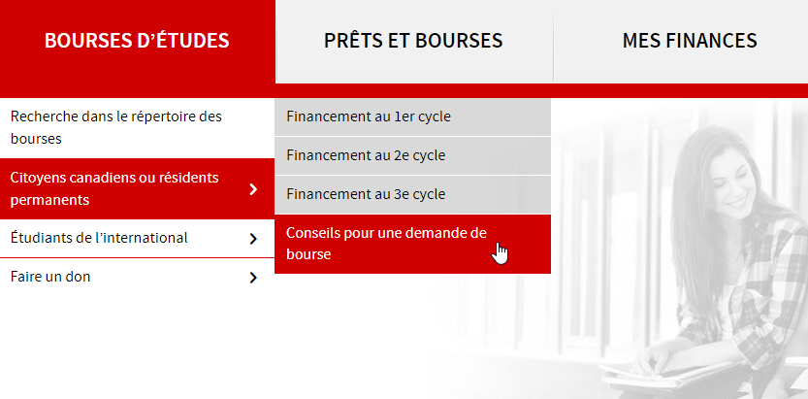
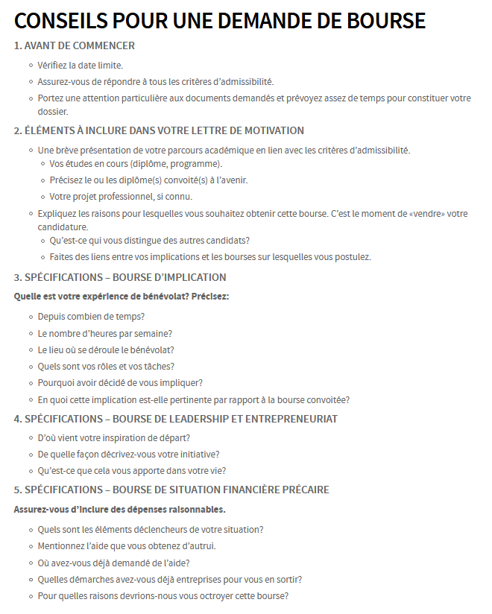
Notes:
La section «Conseils pour une demande de bourses» sur notre site Web peut fournir des trucs afin de ne rien oublier avant de déposer une demande de bourse. Elle est accessible la section «Bourses d’études» via les onglets :
«Citoyens canadiens ou résidents permanents»;
«Étudiants de l’international».
Pour certains concours, il est demandé de rédiger une lettre de motivation.
Vous y trouverez donc les éléments à inclure dans cette lettre et des trucs pour la rédaction.
Si vous avez besoin de conseils pour la rédaction de votre CV, n’hésitez pas à communiquer avec le Service du développement professionnel (SDP).

Slide 28
Financer son projet d’études
bbaf.ulaval.ca/mes-finances/financer-mes-etudes
Notes:
Pour étudier sans souci financier, la première chose à garder en tête est que vous devez être en action dans la recherche de votre financement, et ce, dès le début de votre parcours universitaire.
Par exemple:
Recherche des bourses: Mettre en favori pour optimiser le temps consacré à votre recherche et vous donner un aperçu des possibilités qui pourraient s’offrir à vous tout au long de votre parcours universitaire.
Faire un budget: L’objectif commun de tous les livres sur l’éducation financière est l’établissement d’un budget: le faire, le comprendre, le suivre.

Slide 29
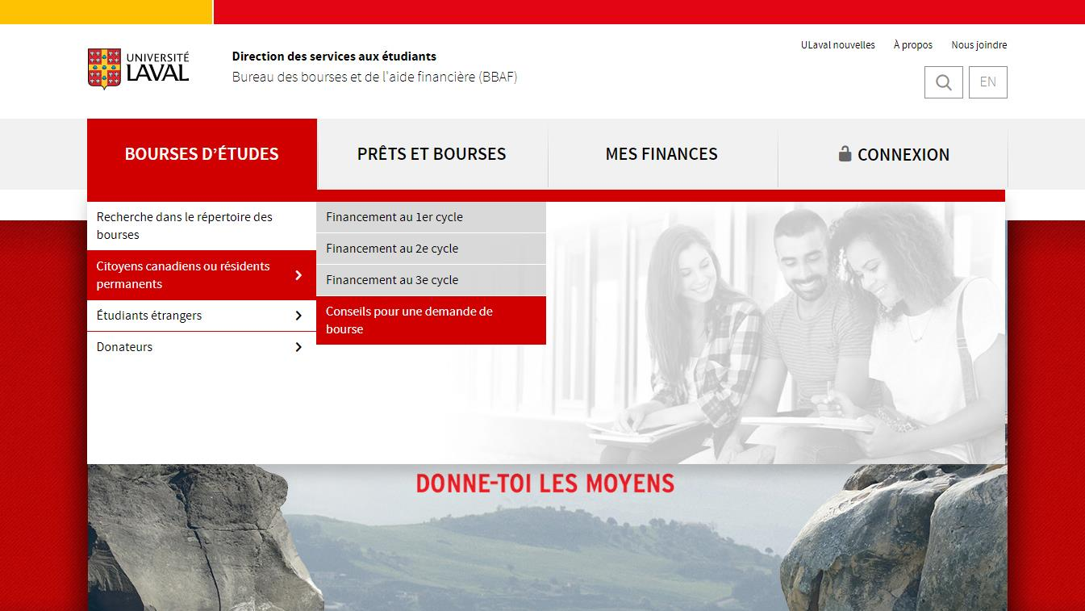
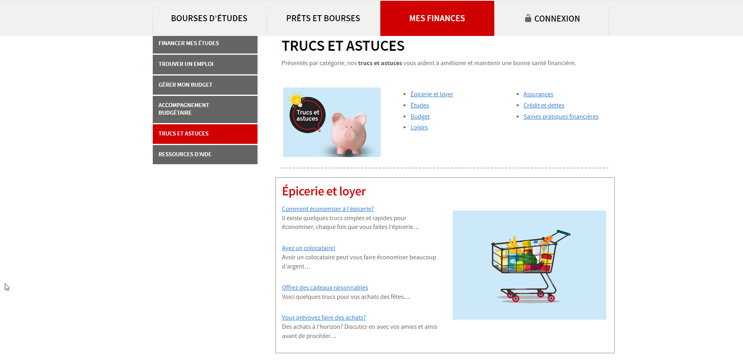
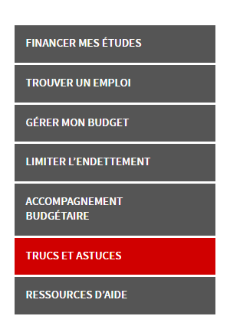
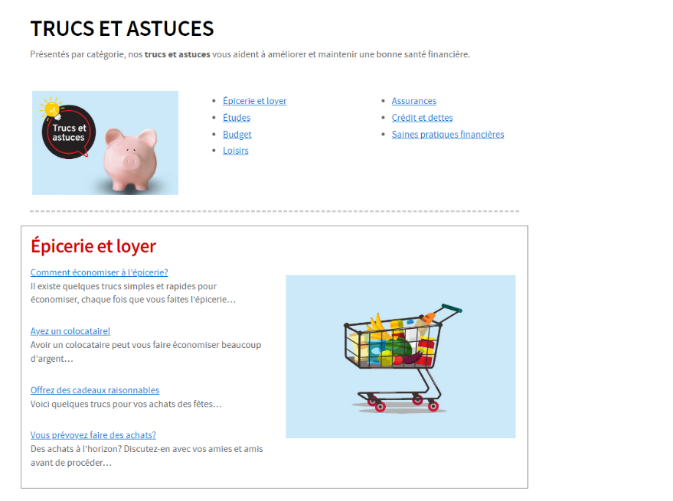
Notes:
À la section Trucs et astuces, vous pourrez prendre le temps de consulter de nombreuses stratégies simples vous permettant d’économiser.
Nos trucs et astuces sont présentés par catégorie, comme par exemple:
Épicerie et loyer
Assurances
Loisirs
Crédit et dettes
Ressources d’aide:
Aide alimentaire Exemple: Frigo Partage d’Univert Laval au pavillon Abiti-Prince
Articles usagés
Aide psychologique
Cela facilitera vos recherches selon vos besoins.
https://www.bbaf.ulaval.ca/trucs-et-astuces/

Slide 30

Sources de financement
Principales sources de revenus
Vos économies
Emprunt bancaire étudiant
Travail à temps partiel sur le campus ou hors campus
(Service du développement professionnel)
Bourses et programmes d’exemption des droits de scolarité supplémentaires
(Pour étudiantes et étudiants de l’international ou hors Québec)
Bourses d’études
Aide d’une tierce personne
(Exemples : famille, amis, etc.)
Notes:
Il est souvent nécessaire de combiner plusieurs sources de financement afin de rendre et maintenir le projet d’études réaliste.
PRINCIPALES SOURCES DE REVENUS
Vos économies
Un emprunt bancaire étudiant : prêts et bourses, marge de crédit étudiante, prêt personnel
Un travail à temps partiel : Service du développement professionnel, poste d’auxiliaire d’enseignement ou de recherche sur le campus
Bourses et programmes d’exemption des droits de scolarité supplémentaires : Les étudiantes et étudiants hors Québec doivent payer des frais de scolarité supplémentaires étrangers. Certaines bourses et programmes d’exemption des droits de scolarité supplémentaires peuvent leur permettre de payer les mêmes droits de scolarité que les étudiantes et étudiants canadiens ou québécois. Pour en savoir davantage : https://bbaf.ulaval.ca/exemption
Les bourses d’études ou du fonds du directeur de recherche
Une aide d’une tierce personne : contribution des parents, amis, conjoint

Slide 31
Outil budgétaire
faistonbudget.ca

Slide 32

Notes:
FaisTonBudget.ca
Vous trouverez sur notre site un outil ludique pour faire votre budget : FaisTonBudget.ca
Vous y trouverez des trucs et astuces sur comment :
Diminuer vos dépenses fixes
Diminuer vos dépenses variables
Augmenter vos revenus
Éviter l’endettement

Slide 33
Conseils et accompagnement
Nous joindre
Pavillon Alphonse-Desjardins, local 2546
À nos bureaux, par téléphone ou par courriel
Nos agentes à l’accueil offrent également un service personnalisé et confidentiel d’accompagnement pour les étudiantes et étudiants dans leurs recherches de financement ou encore, dans la présentation de leur demande et le suivi de leur dossier d’aide financière aux études.
bbaf.ulaval.ca
Notes:
Nous sommes là pour vous aider à prendre soin de votre santé financière!
Liens utiles :
Site Web BBAF: https://www.bbaf.ulaval.ca/
Pages Facebook :
https://www.facebook.com/VieEtudianteULaval/
https://www.facebook.com/EtudiantsInternationalULaval/
Site Web AFE: https://www.quebec.ca/education/aide-financiere-aux-etudes/
Page Facebook AFE: https://www.facebook.com/enseignementsuperieurquebec

Slide 34
Bureau des bourses et de l’aide financière / Université Laval
bbaf.ulaval.ca

